Slide 1
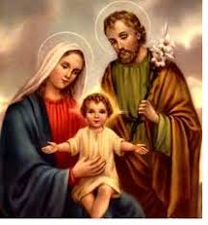
Cuarto mandamiento
«HONRA A TU PADRE Y A TU MADRE»

Slide 2
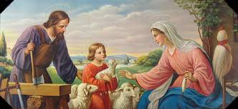
DIOS QUISO QUE, DESPUES DE ÉL, HONRÁSEMOS A NUESTROS PADRES, A LOS QUE DEBEMOS LA VIDA Y QUE NOS HAN TRANSMITIDO EL CONOCIMIENTO DE DIOS.

Slide 3
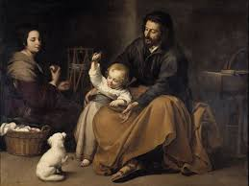
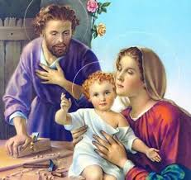
QUIEN NO HONRA SUS PADRES NO TIENE EL SENTIDO DE LA FAMILIA, QUE ES UNA COMUNIDAD DE FE, ESPERANZA Y CARIDAD.

Slide 4
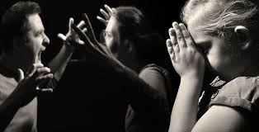
¿Cómo PUEDE ALGUIEN REZAR EL PADRE NUESTRO SI NO RESPETA Y AMA A SU PROPIO PADRE NATURAL? LA FAMILIA ES LA CÉLULA ORIGINAL DE LA VIDA SOCIAL, LA PATERNIDAD DIVINA ES LA FUENTE DE LA PATERNIDAD HUMANA

Slide 5
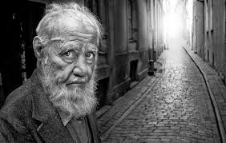
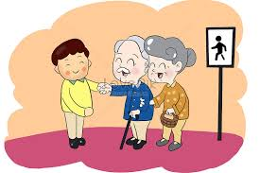
LA RESPONSABILIDAD HACIA LOS PADRES, ESPECIALMENTE SI SON ANCIANOS, RESPETO Y AMOR HAY QUE TENER PARA CON LOS PROPIOS HERMANOS.

Slide 6
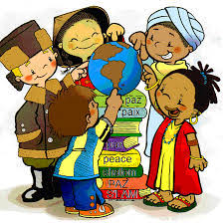
RESPETO A LAS AUTORIDADES CIVILES, AUN CUANDO,DICHAS AUTORIDADES NO PRESTEN UN AUTENTICO SERVICIO.

Slide 7
BIEN COMUN, Y POR CONSIGUIENTE LA EXIGENCIA MORAL DE PAGAR LOS IMPUESTOS, VOTAR, CUIDAR DE LA PAZ.

Slide 8
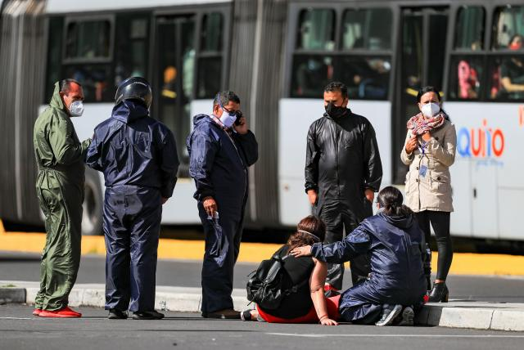
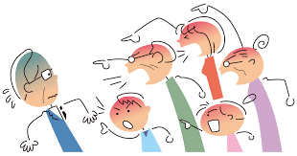
LA REBELION CONTRA LAS AUTORIDADES CIVILES, SOLO EN CASOS GRAVÍSIMOS.

Slide 9
atención
Gracias por su

